Slide 1
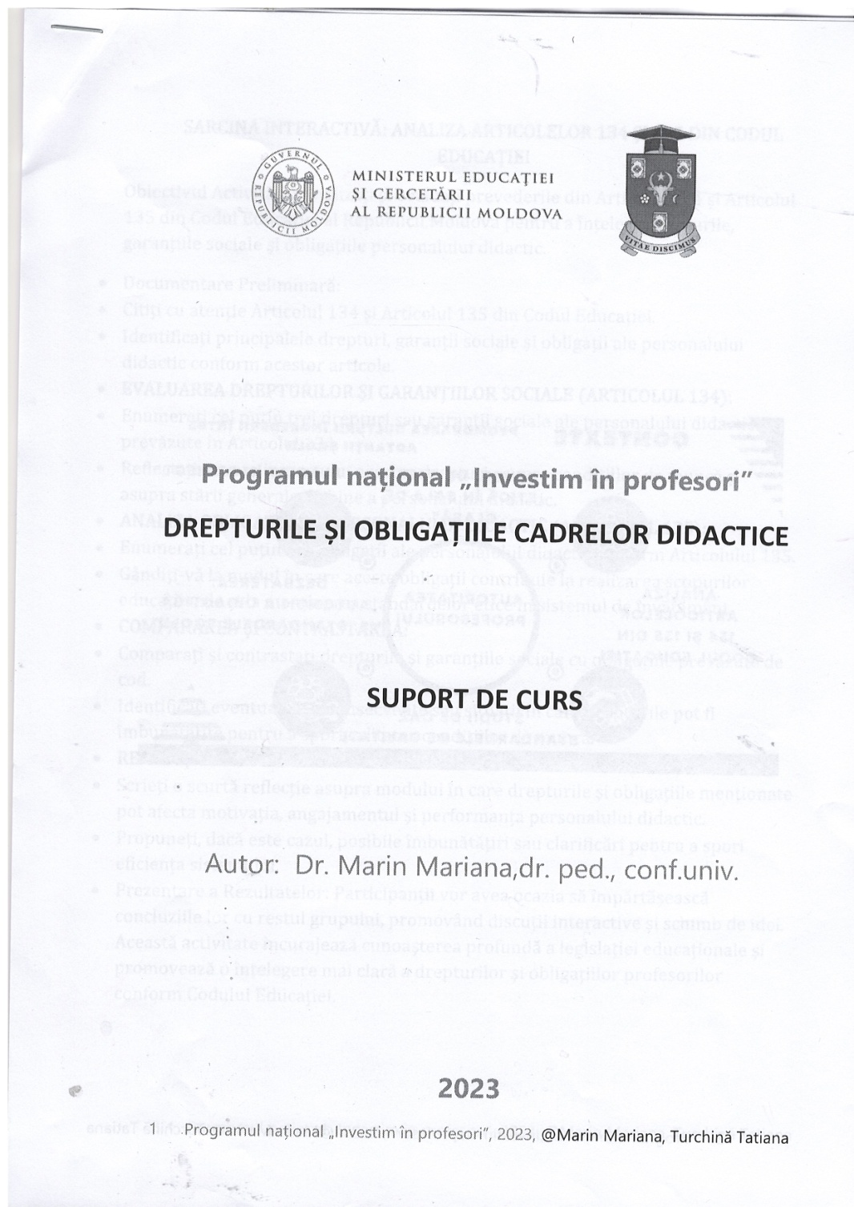
Capitul II. Drepturi și obligații
Articolul 134.
Articolul 135.

Slide 2
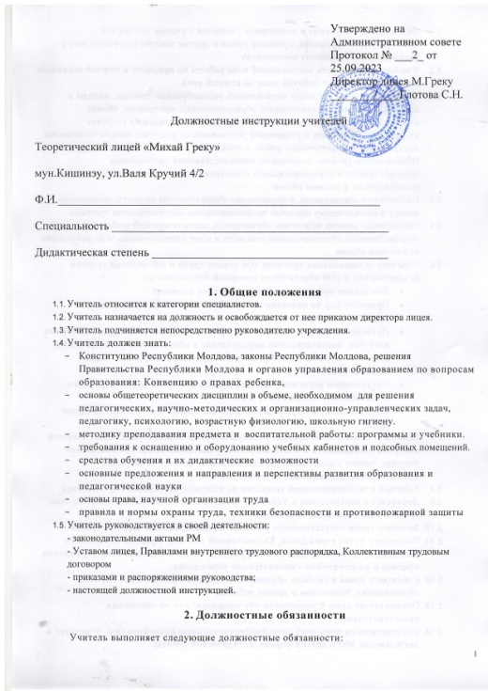
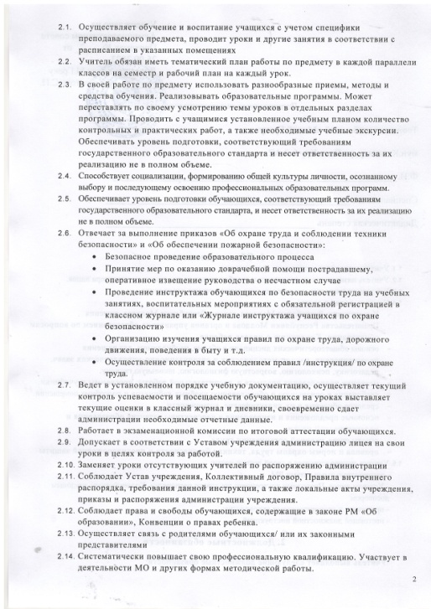
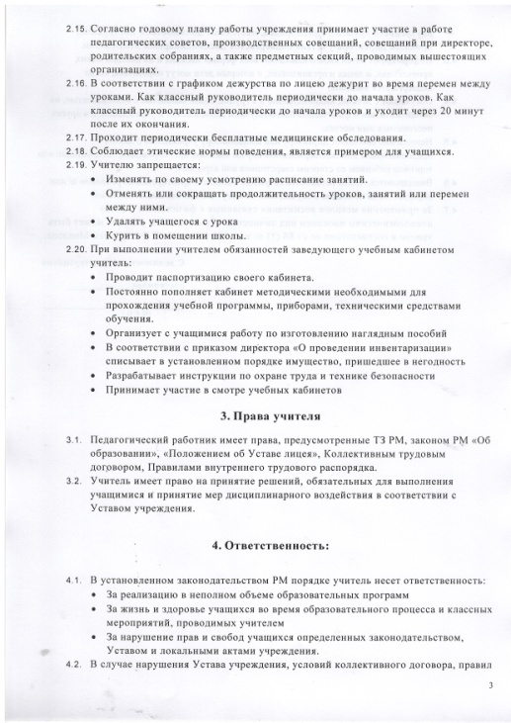
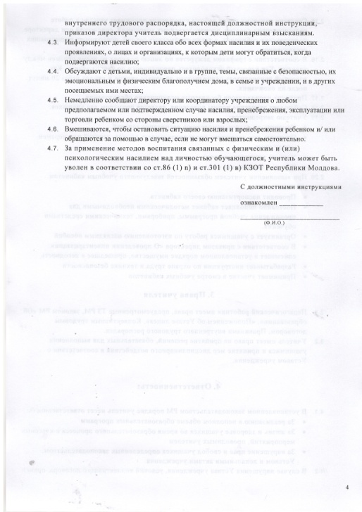

Slide 3
Модуль 1. Нормативная база деятельности преподавателя.
Тема 1.1. Права и обязанности преподавателей (ИМК; должностная инструкция). Этический кодекс учителя.

Slide 4

Проектирование деятельности
Анализ школьного куррикулума.
Составление дидактического проекта опираясь на знания ученика приобретенные ранее.
Установление оптимальных дидактических стратегий.
Разработка проектной документации.
Разработка учебных мероприятий предусматривающих использование ИКТ.
Обновление проектной дидактической документации.
Проектирование внеклассной деятельности.

Slide 5
Осуществление учебной и неучебной педагогической деятельности
Организация и управление учебной деятельностью.
Использование соответствующих учебных материалов.
Интеграция и использование ИКТ.
Выявление возможностей обучения учащихся.
Формирование специфических компетенций
в соответствии с преподаваемой дисциплиной.
Предложение и разработка куррикулума о решению школы.

Slide 6
Организационная схема цифровых и интерактивных решений на уровне
ТЛ «Михай Греку» за 2022-2023 учебный год

Slide 7
Проект /Платформа | Участники | Мероприятия
Онлайн платформа Studii.md | Администрация, педагоги, учащиеся лицея | Внешнее консультирование Внутреннее консультирование
Информационный инструмент SELFIE. | Администрация, педагоги, учащиеся лицея | Внешнее консультирование Обучающие семинары Анкетирование
База SIME | Классные руководители | Консультирование
Электронный журнал SICE | Администрация, педагоги лицея | Консультирование
Электронный дневник AGENDA | Педагоги, учащиеся, родители | Обучающие семинары Консультирование

Slide 8
Платформа educatieinteractiva.md | Администрация, педагоги лицея | Обучающие семинары
«Традиции и инновации на расстоянии одного щелчка» | Козак Н.В Черанёва М.Б
Видеоконкурс, посвященный международным образовательным возможностям | Климова А.В | Создание видео-ролика на тему «Моя мечта –Американский Университет»
База SAPD | Задорожнюк Г.Н. Бишир А.В. Классные руководители 12 кл. Учащиеся 12 кл. | Внешнее консультирование Проверка данных
База SIPAS | Ляху С.Г. Классные руководители 9 кл. Учащиеся 9 кл. | Внешнее консультирование Проверка данных

Slide 9
Проект «Улучшение состояния благополучия детей: Программа лучшего обучения» PLO - 1 | Кулик О.П., Грекова Н.Ф., Навроцкая И.П., Мельник Н.В., Задорожнюк В.Э., Балан Т.И., Покровская О.Г., Черанева М.Б., Петрова М.В. | Внешние занятия Внутренние мероприятия Анкетирование
Сайт Grecu.md | Администрация, педагоги, учащиеся | Внешнее и внутреннее консультирование
Проект Mobilezarea Tinelelor in Antreprenoriat MTA - 22 | учащиеся X кл. | конкурс
Educatie interactiva md | Лупанчук Г.М. | 2 семинара
Проект “Dialogica” | учащиеся лицея | интеллектуальные игры

Slide 10
Муниципальный семинар “ Реализация эксперимента по физике на базе интерактивных технологий” | преподаватели физики муниципия Кишинев | Разработка дидактических материалов нового поколения для организации и проведения лабораторных/ практических работ по физике”
Samlot Challenge Moldova 22 | уч лицея | конкурс
Cusma lui Guguta | уч лицея | интеллектуальные игры
Google forms | МК кафедры ЕТН | на уроках
Mozaweb | МК | на уроках
Live Worksheets | МК | на уроках
Конкурс «Традиции и инновации на расстоянии одного щелчка» | уч лицея | конкурс

Slide 11
Осуществление внеучебной образовательной деятельности:
1. Улучшение отношений между учителем и семьёй
2. Организация, координация и проведение внеклассной деятельности.
3. Создание партнёрских отношений

Slide 12
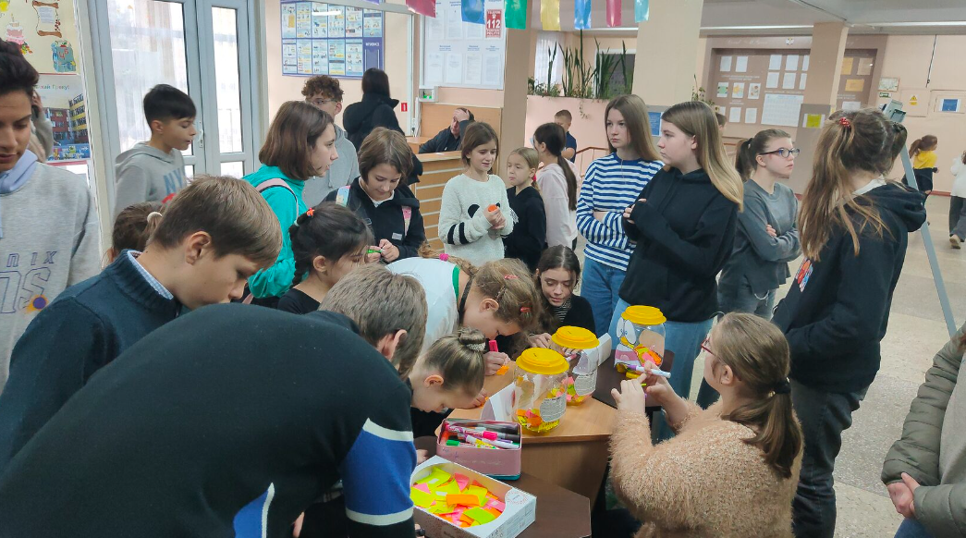
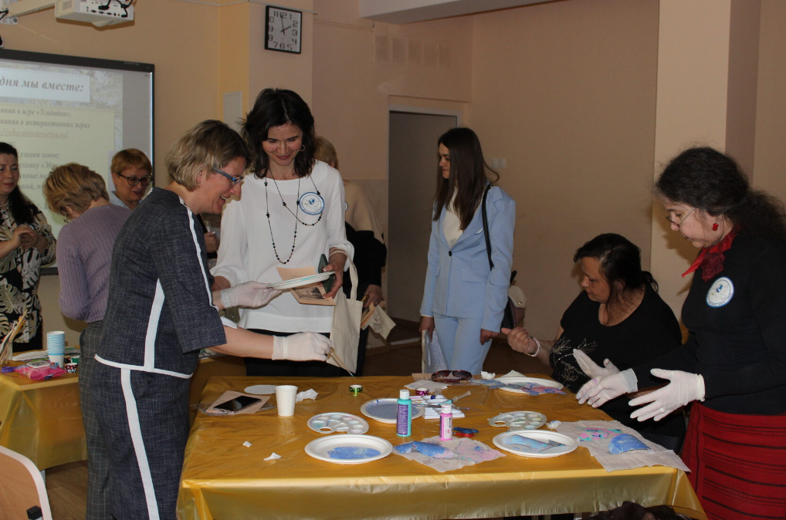
Принципы:
Демократизации, Добровольчества, Партнёрства

Slide 13
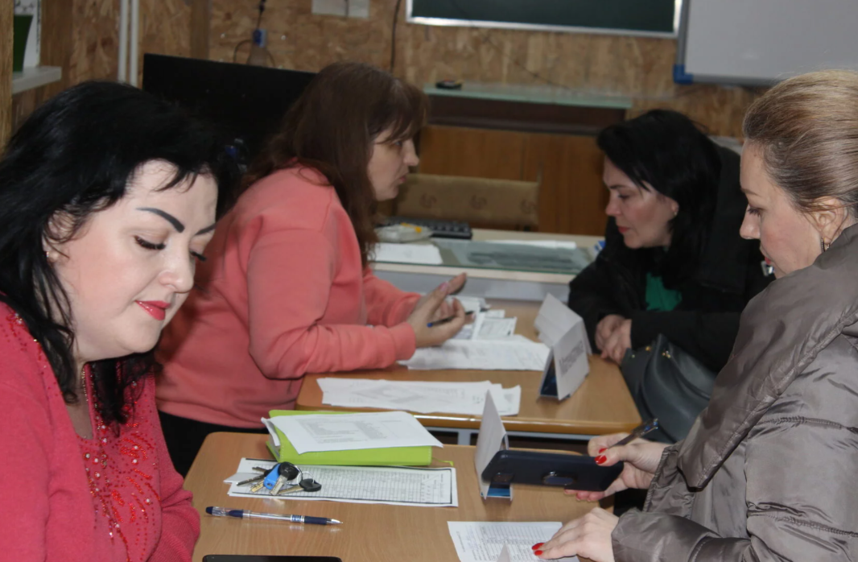
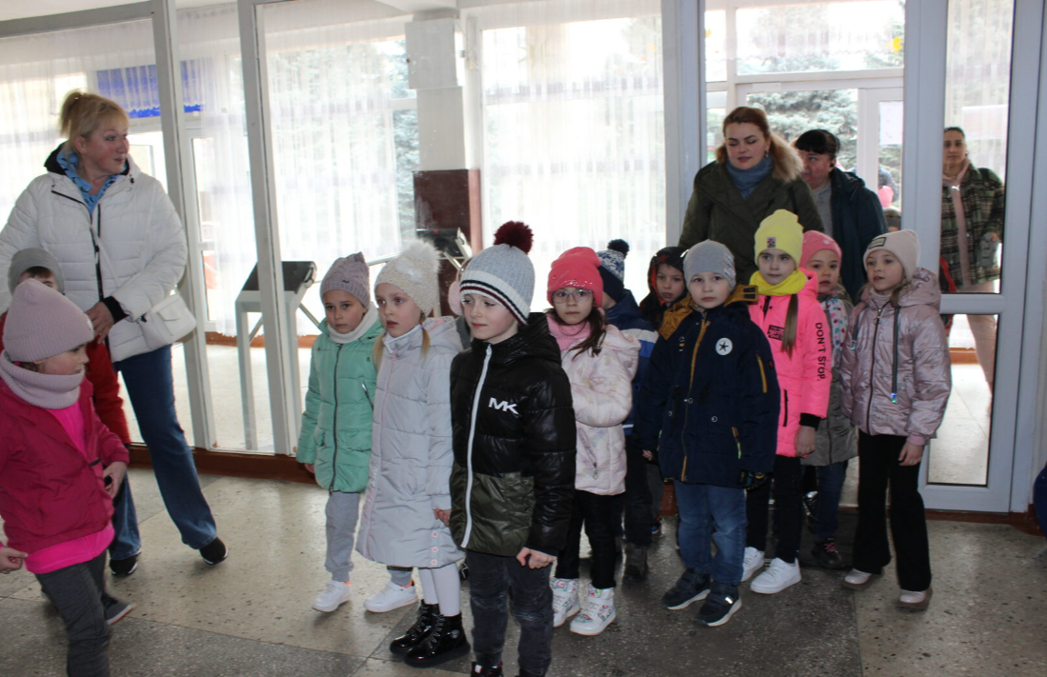
Дни открытых дверей

Slide 14
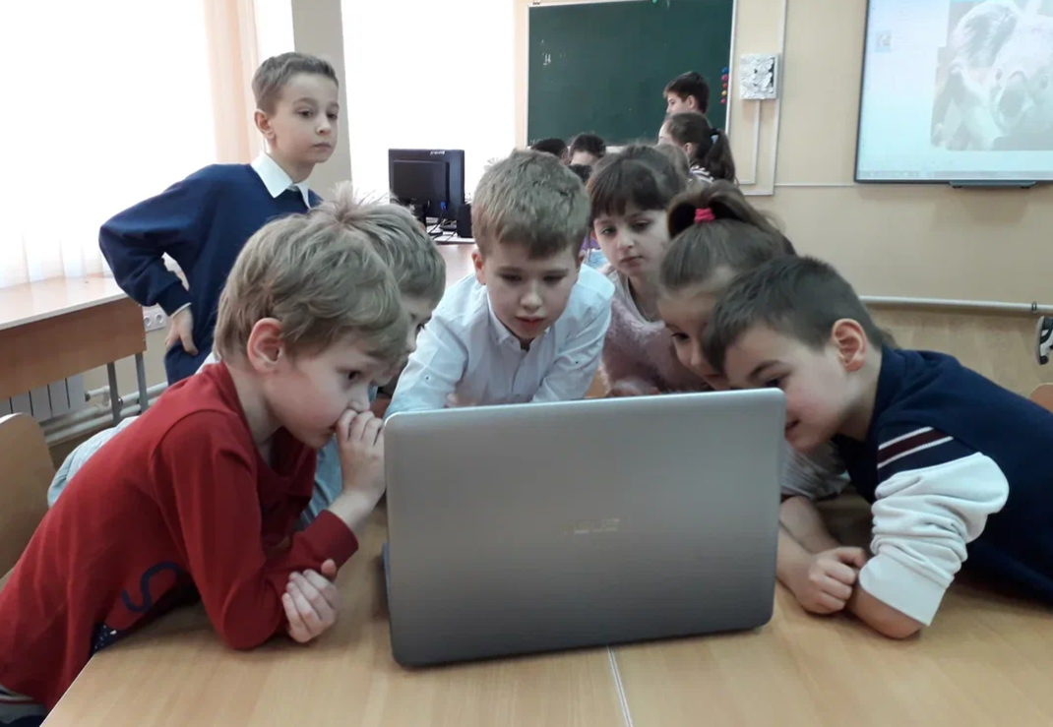
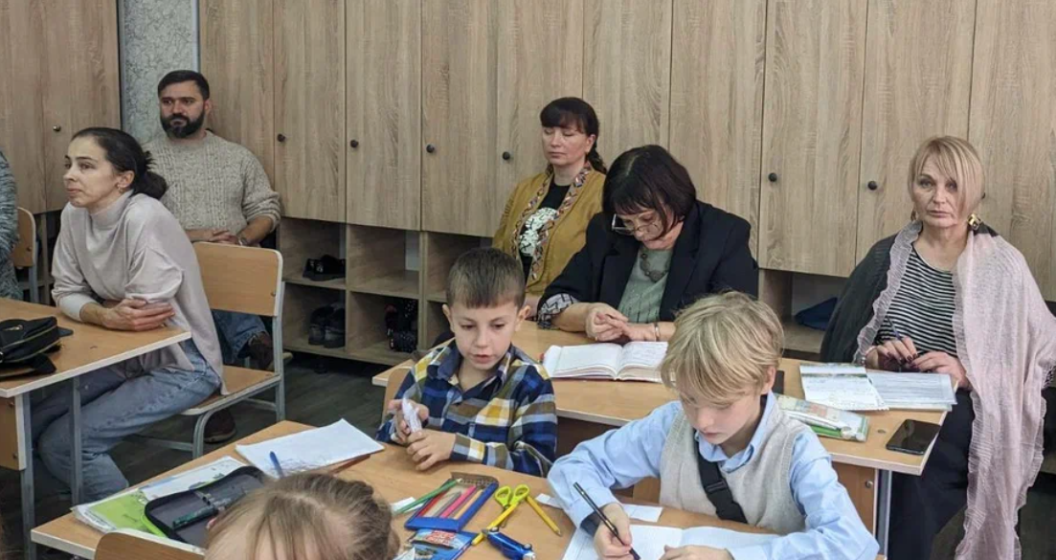
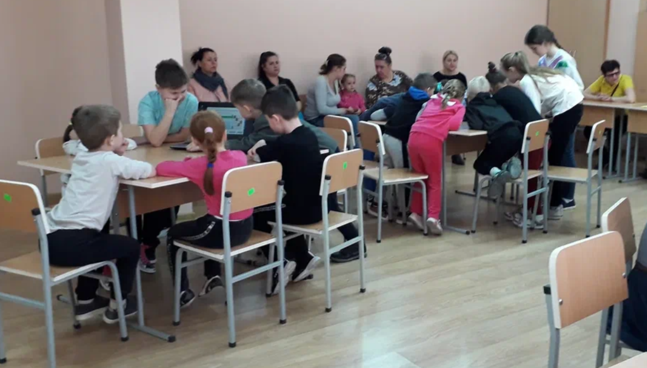
Встречи, круглые столы с руководителями дошкольных учреждений

Slide 15
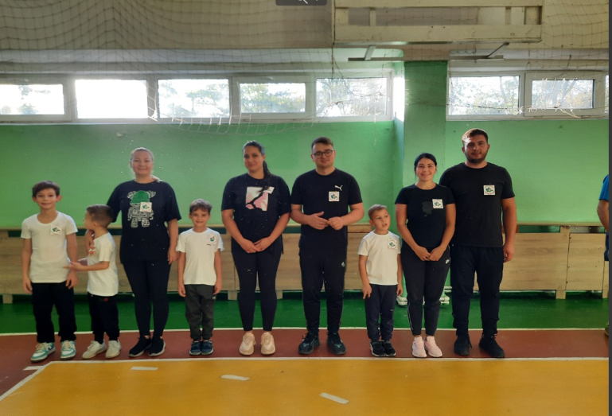
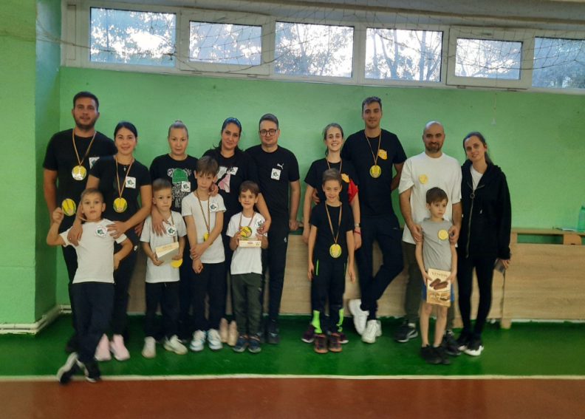
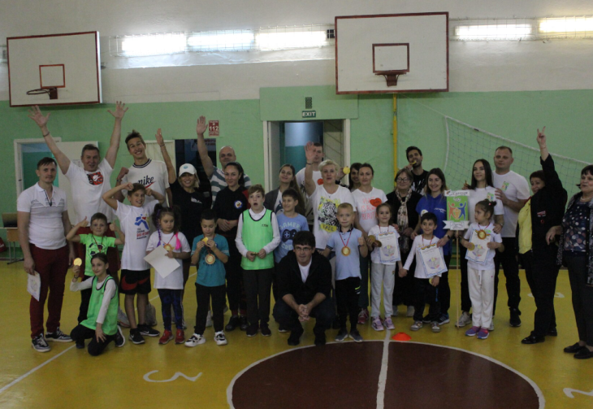
«Семья года»
«Мама, папа, я – спортивная семья»

Slide 16
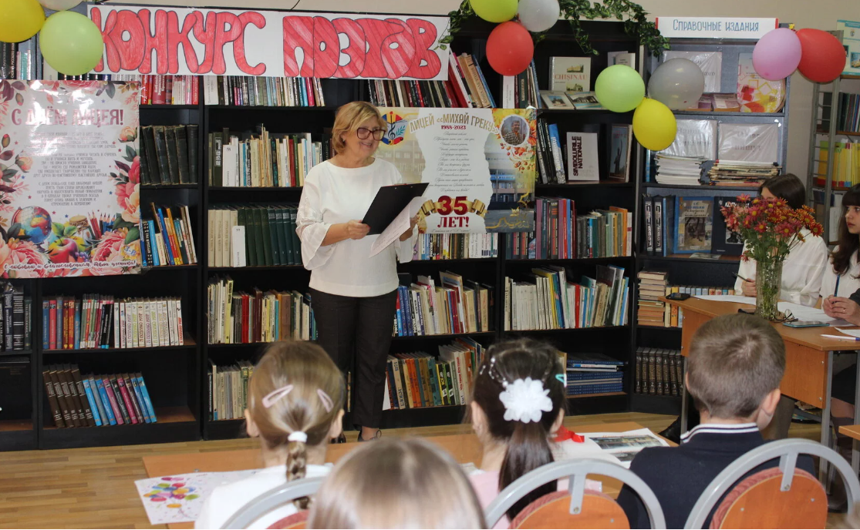
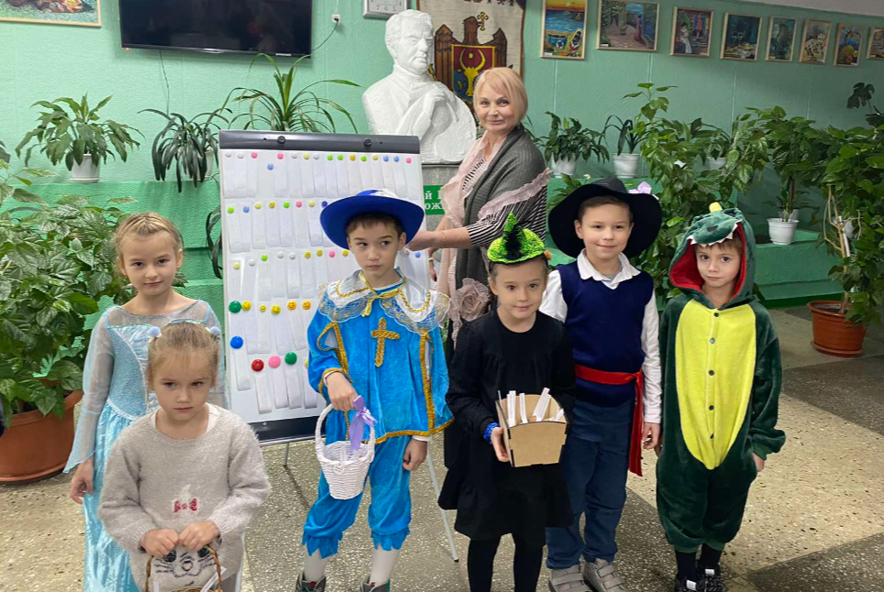
Литературные конкурсы,
встречи «Читаем всей семьёй»

Slide 17
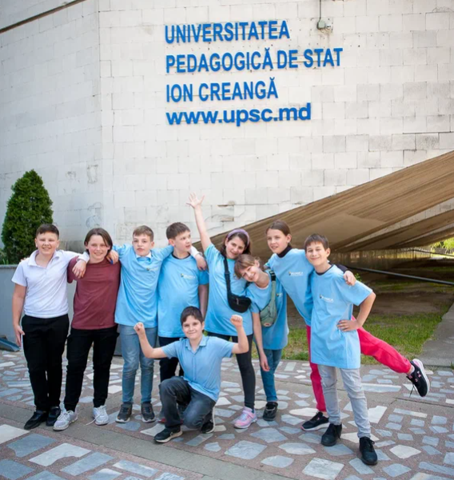
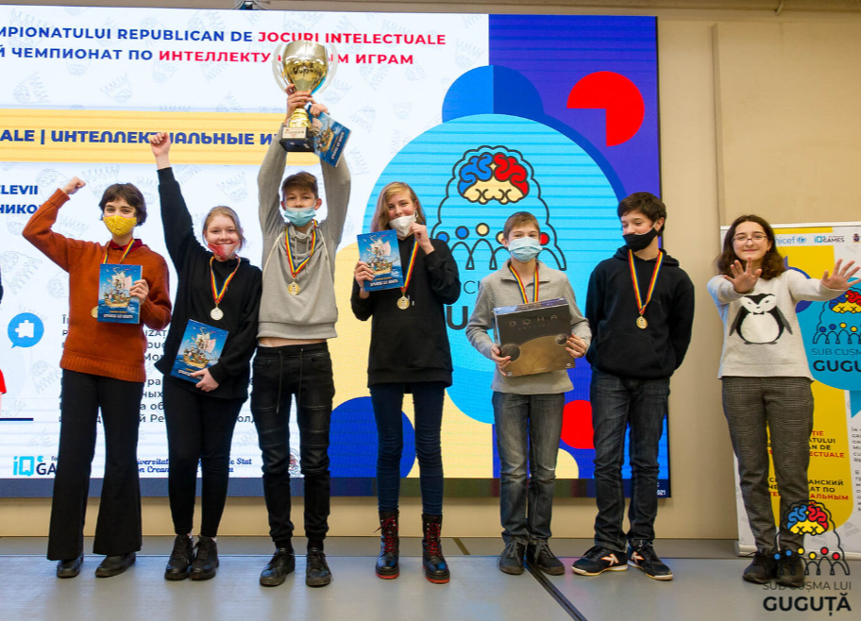
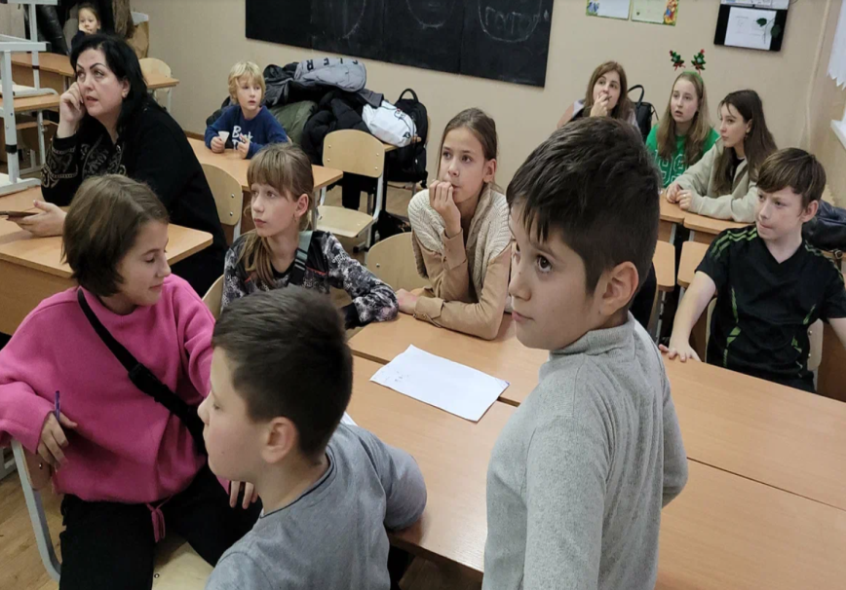
Интеллектуальные игры,
клуб «Что? Где? Когда?»

Slide 18
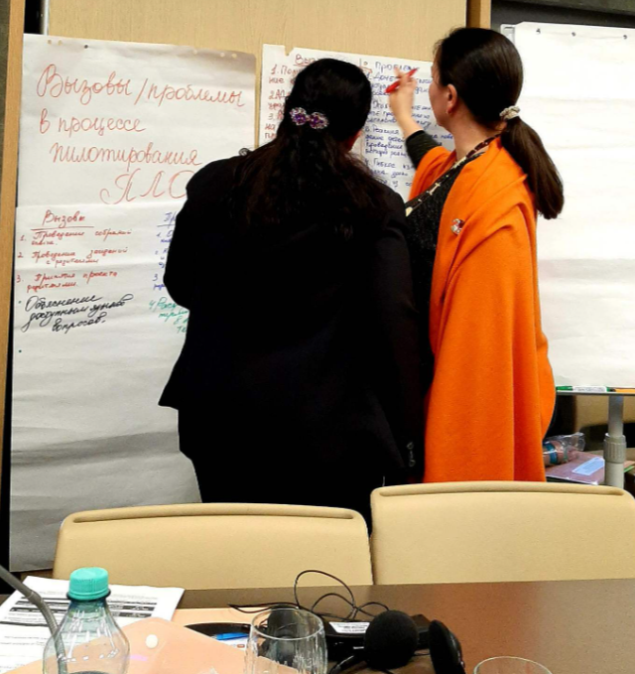
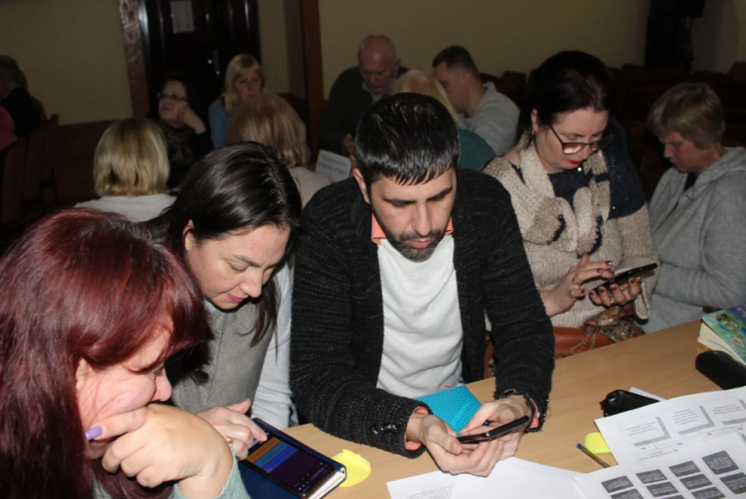
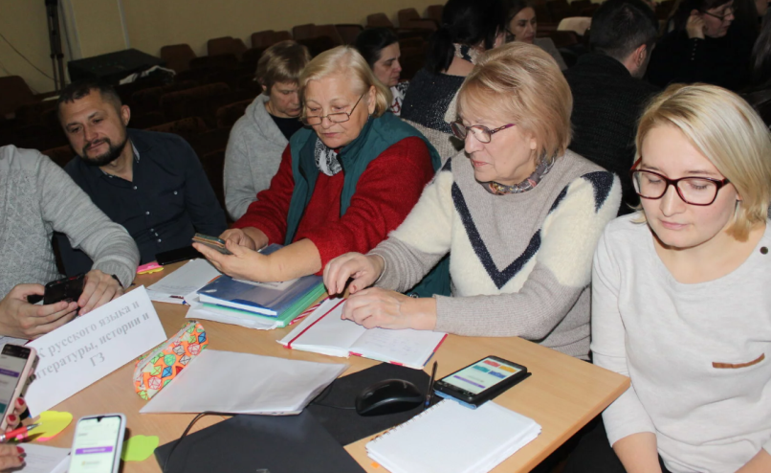
Клубы педобщения

Slide 19
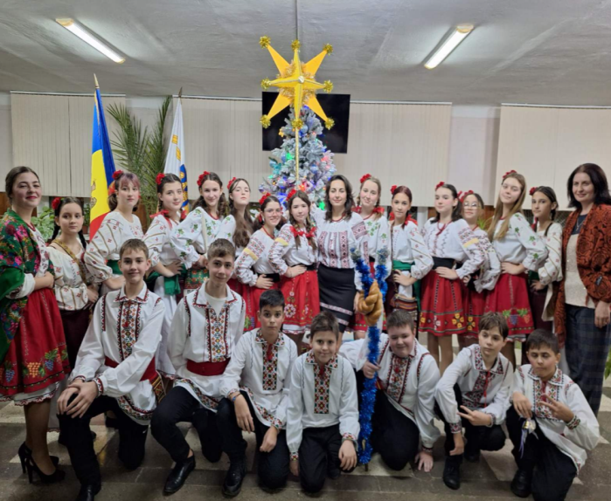
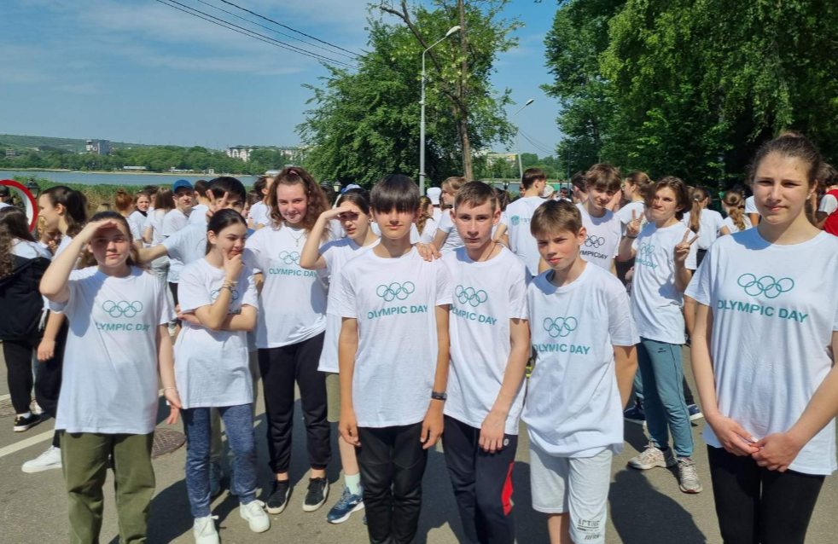
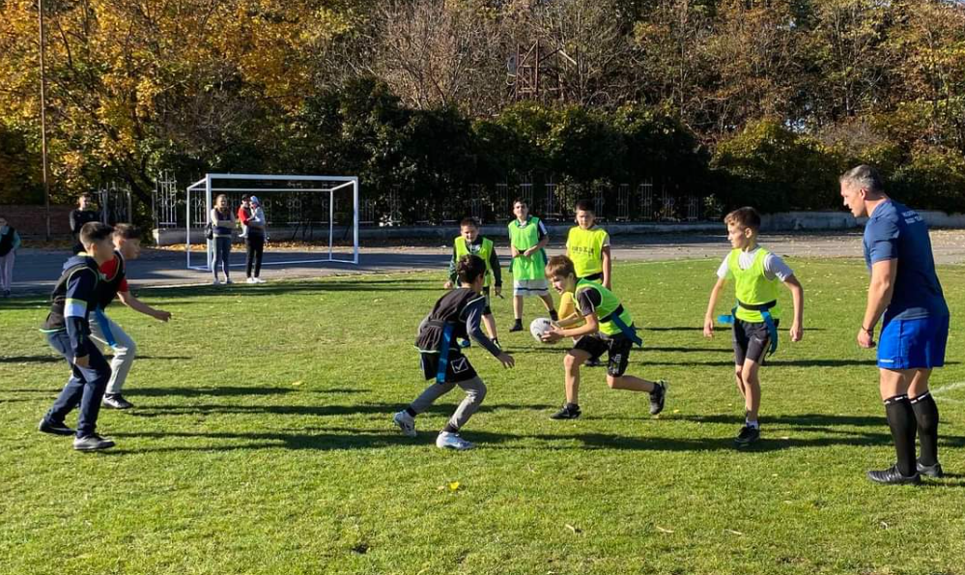
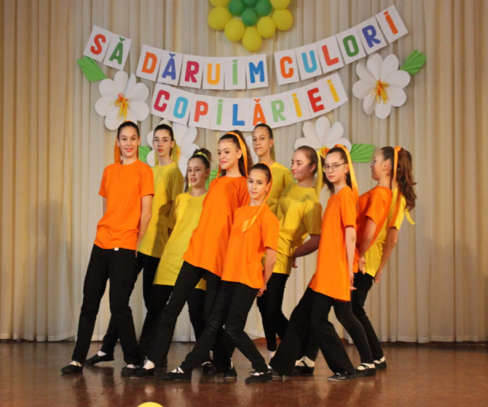
Фестивали и конкурсы

Slide 20
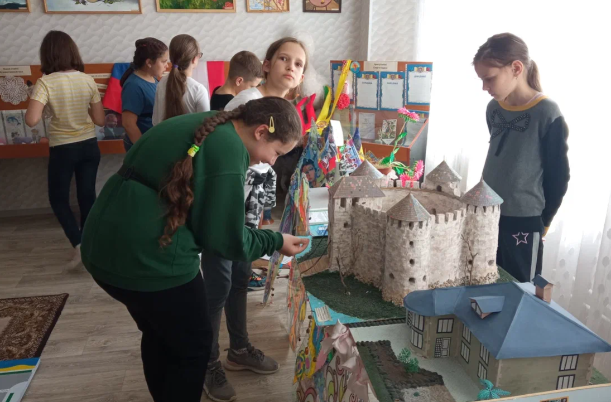
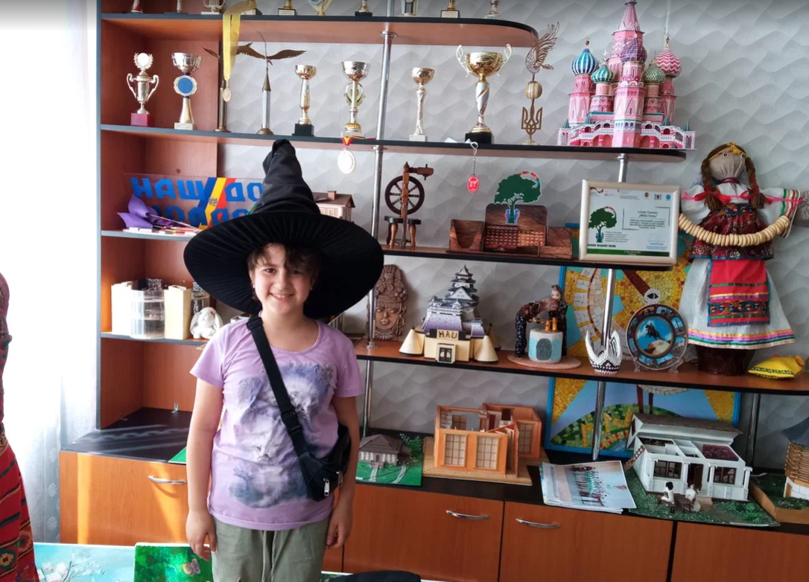
Школьный музей

Slide 21
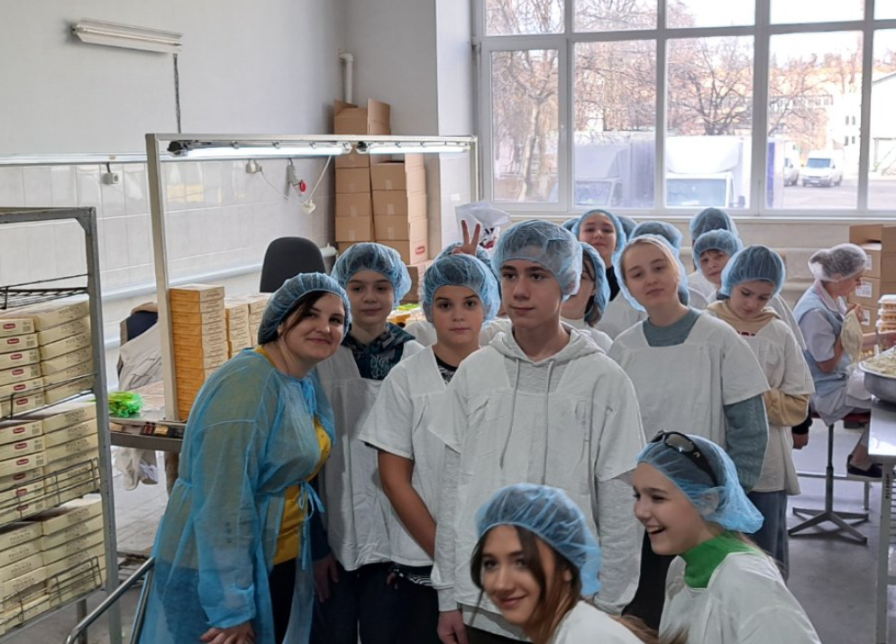
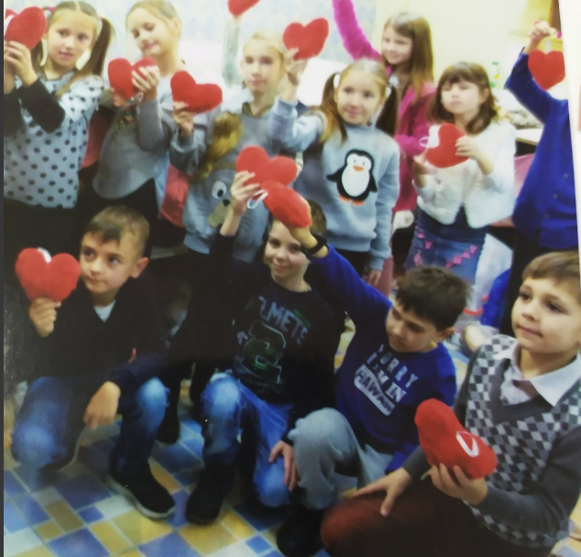
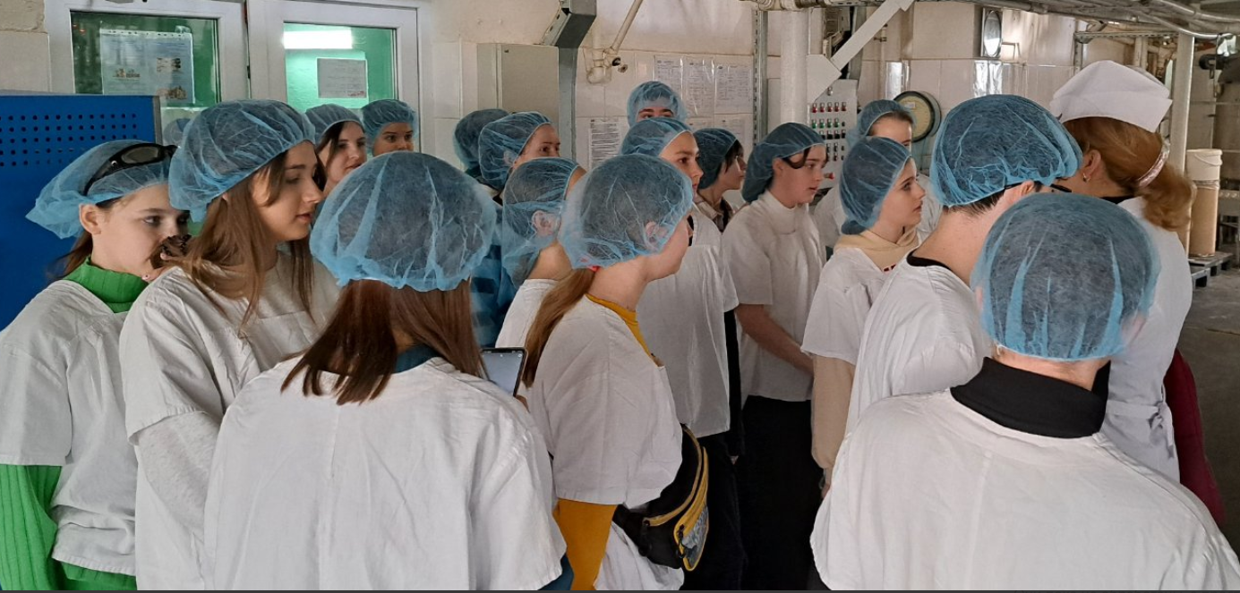
Профориентационная деятельность

Slide 22
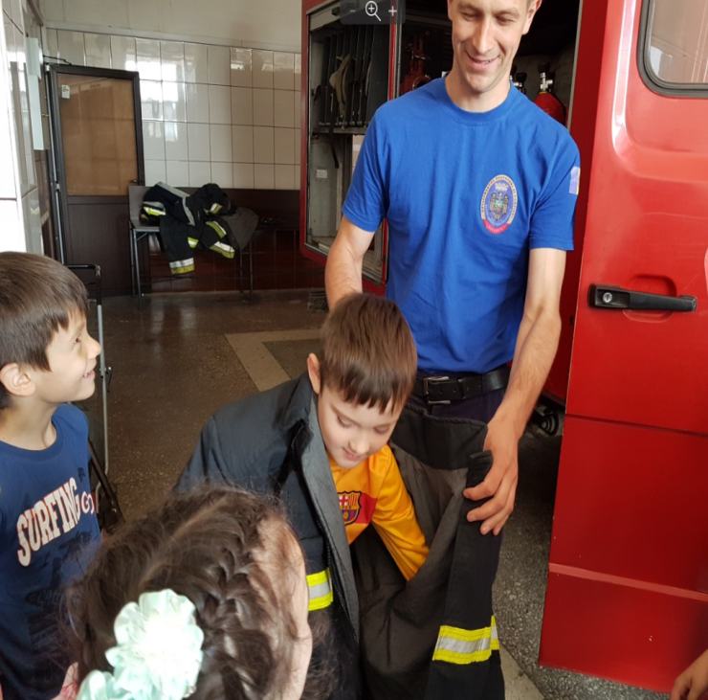
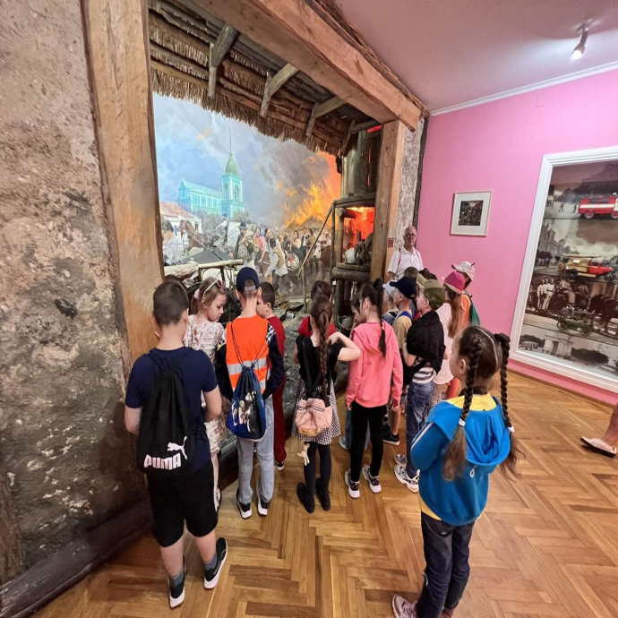
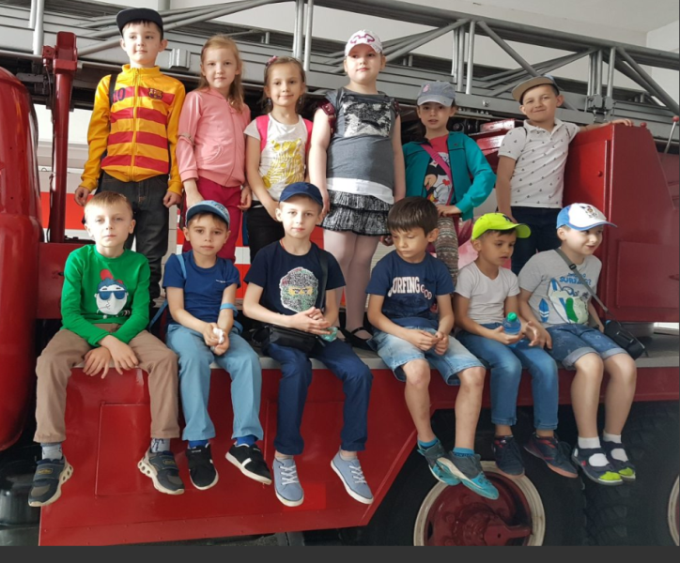
Школы безопасности

Slide 23
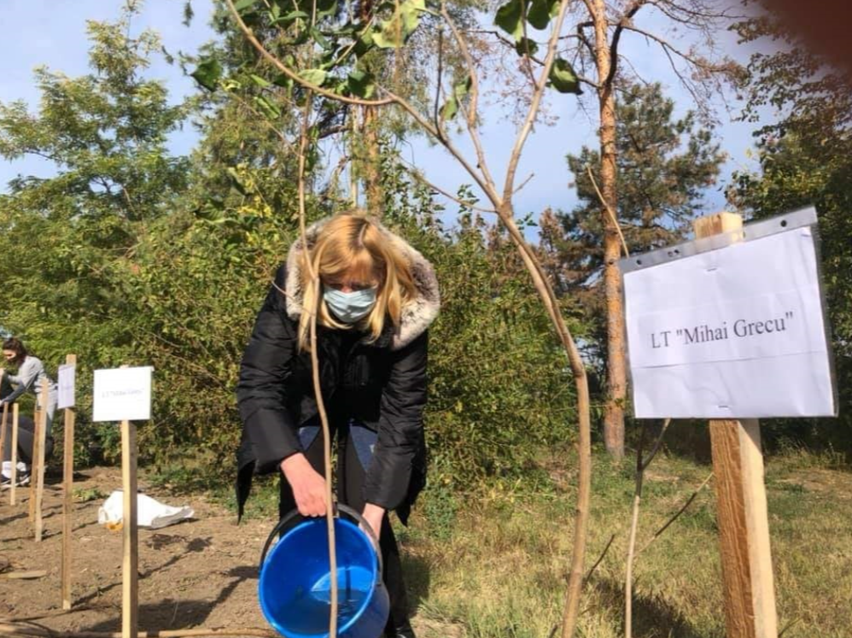
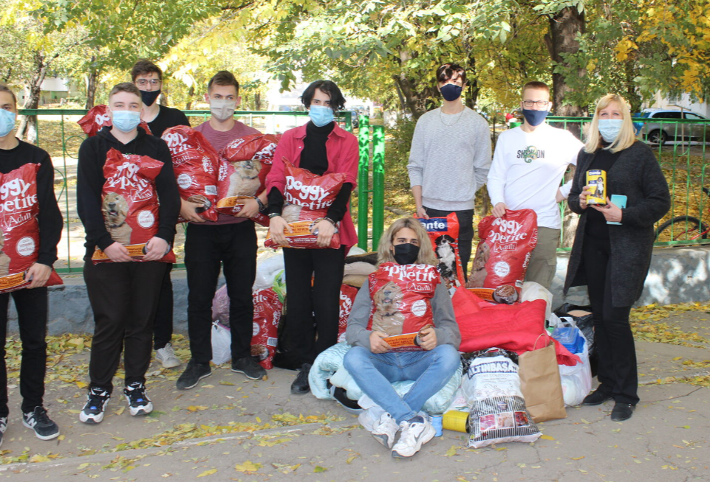
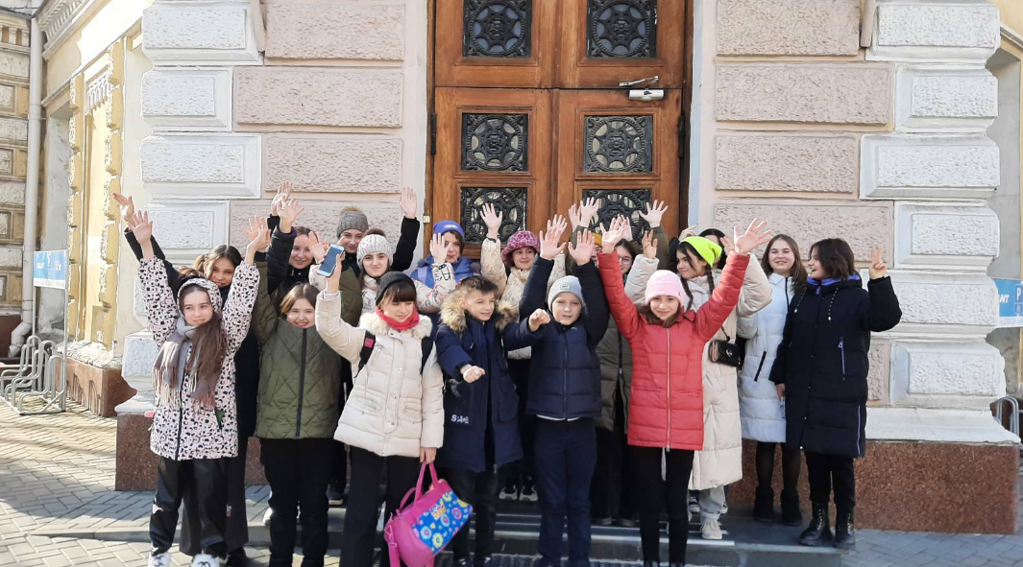
Партнёрство с социумом

Slide 24


Управление ученическим коллективом в нашем лицее осуществляется в демократическом стиле ориентированным на стимулирование активности учеников.
Управление ученическим коллективом – это управление процессом его развития, использование возможностей коллектива для воспитания школьников.

Slide 25
В нашем лицее действует «Сенат Лицея», который является высшим органом ученического самоуправления (его решениям подчиняются дежурные командиры, советы классов и все учащихся).
В «Сенат лицея» входят учащиеся старших, лицейских классов, выбранные из лучших представителей классов.
В учебном плане лицея разработаны направления участия учащихся в школьной жизни.
- Принимают и рассматривают все предложения учеников и учителей.
- Информируют учеников лицея обо всех принятых решениях.
- Отвечают за соблюдение Устава лицея.
- Способствуют развитию образовательных и культурных интересов учеников.
- Организовывают работу классов и предпринимают действия по сплочению коллектива лицея.
- Контролируют соблюдение прав учеников, а также выполнение обязанностей.

Slide 26
Классный руководитель
Самоуправление в коллективе класса
Сектор дисциплины и порядка
Учебный сектор
Староста класса
Культурно-массовый сектор
Сектор спорта
Хозяйственный сектор
Информационный сектор

Slide 27
Деятельность школьного ученического коллектива направлена на: взаимодействие с социумом, организацию внеклассных мероприятий, сохранение традиций, проведение праздников, акций, школьных конкурсов, тематических декад, дней здоровья, участие в волонтёрской деятельности и т.д.

Slide 28
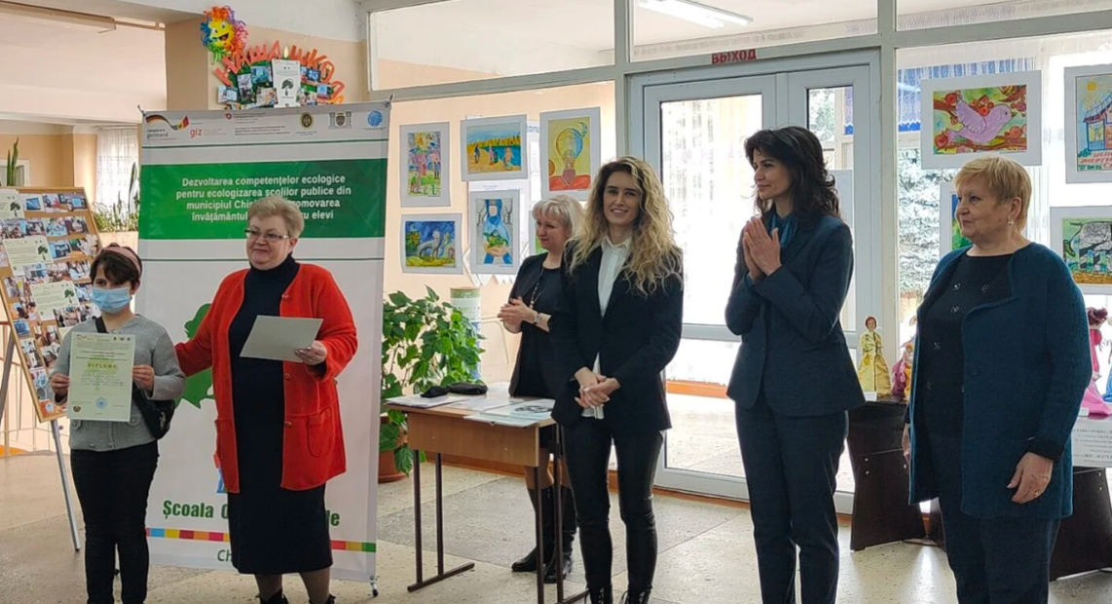

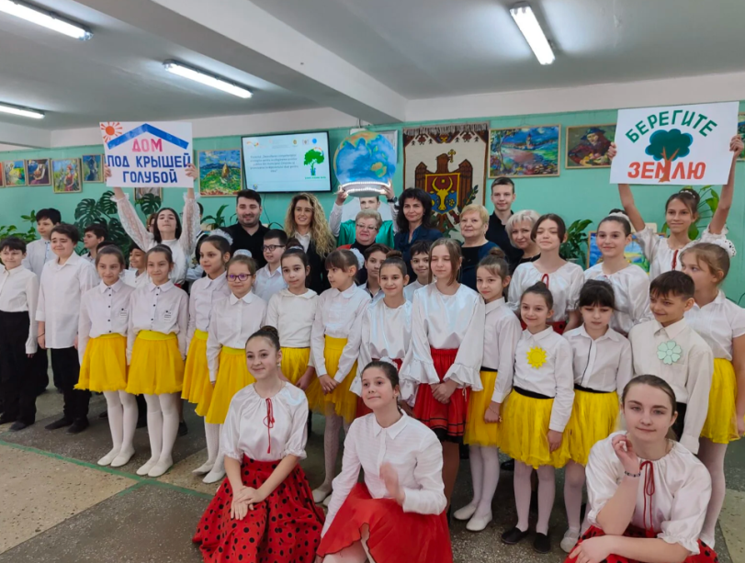
участие в Муниципальном конкурсе на финансирование проектов озеленения: «Школа Зелёного города». Данный проект являлся составной частью плана действий по реализации проекта «Развитие экологических навыков и озеленения государственных школ в муниципии Кишинэу и продвижения «устойчивого развития» Организовано примэрией Кишинева, ГУОМС Кишинев совместно с Германией.

Slide 29
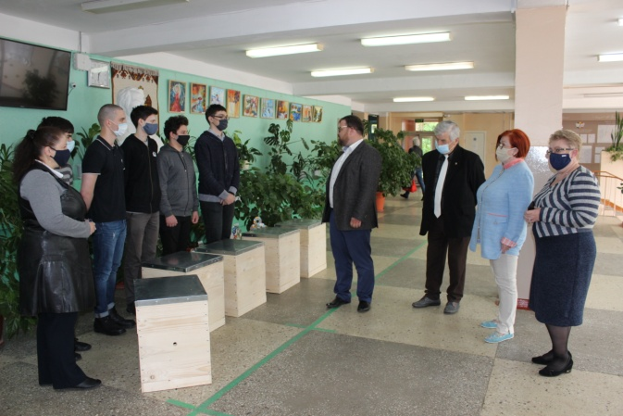
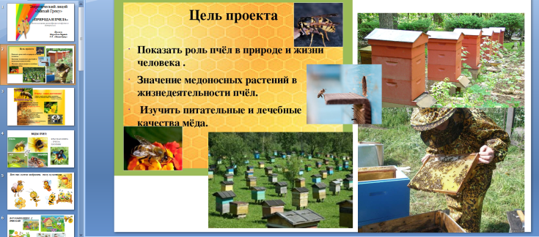
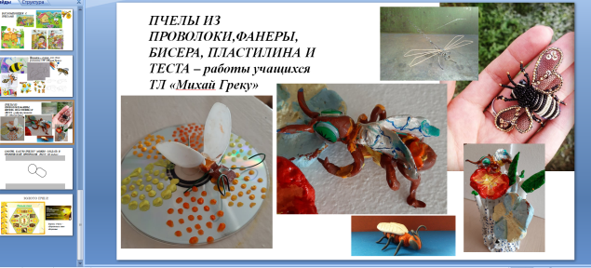
экологический проект организованный ЮНЕСКО
«Улыбнись природе – Спаси пчелу».

Slide 30
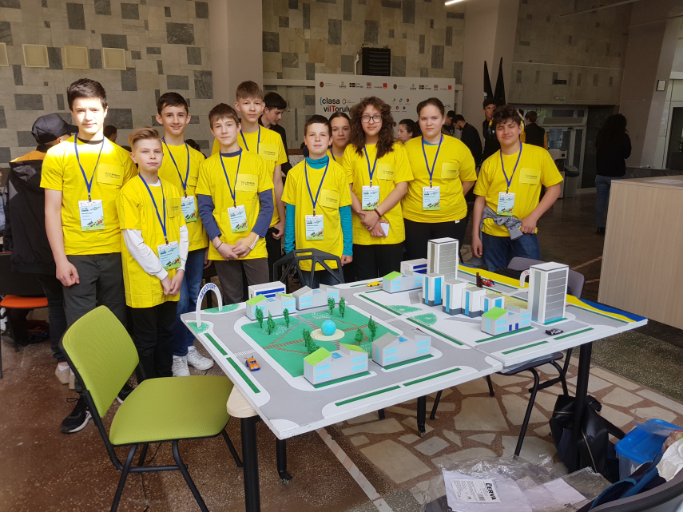
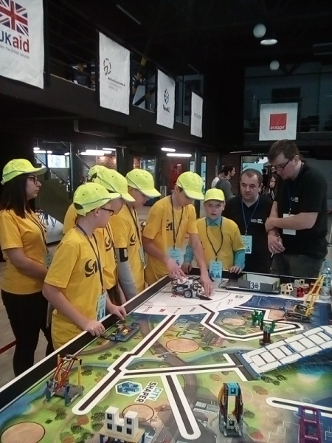
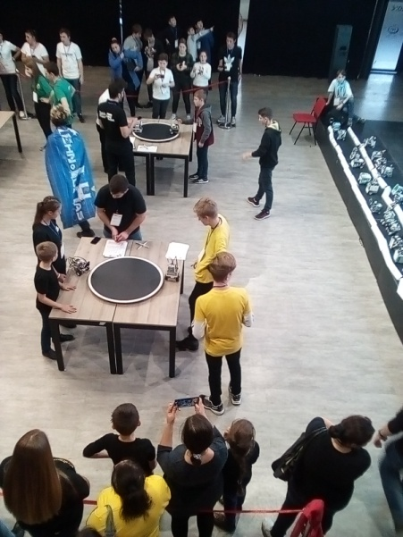
Клуб «Робототехника», цель проекта — сборка и программирование роботов.

Slide 31
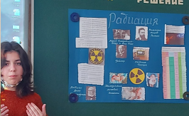
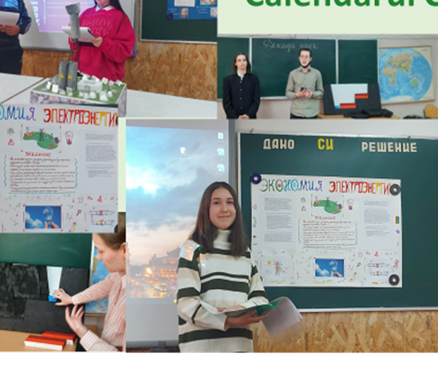
Участие учащихся в исследовательских проектах

Slide 32
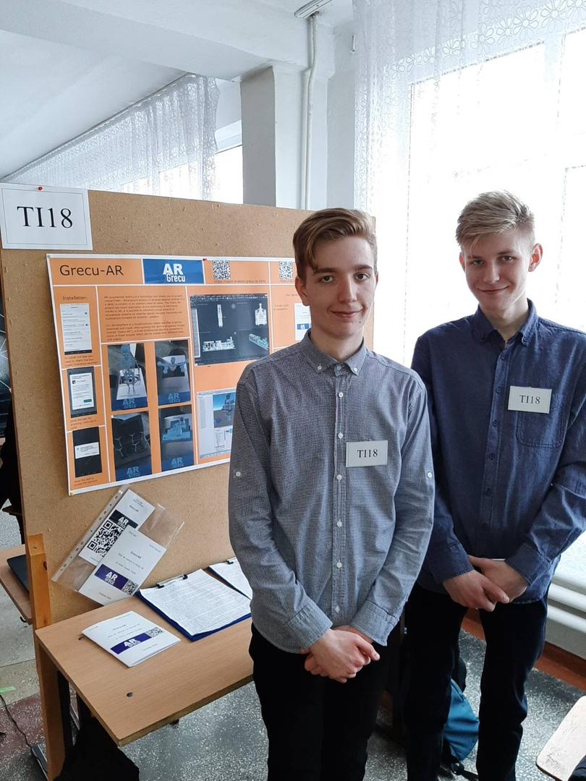
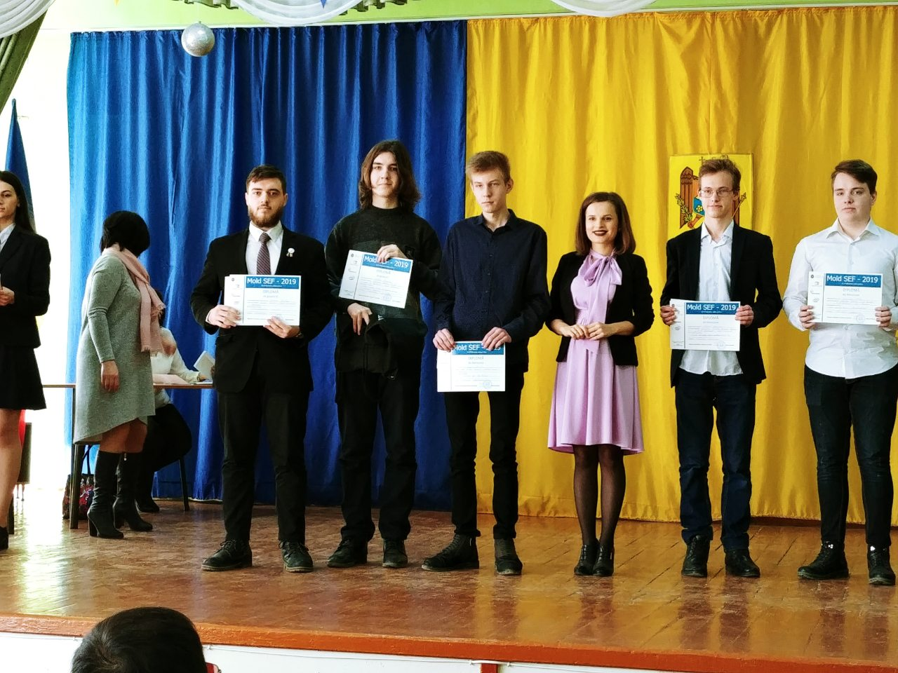
Республиканский научно-технический конкурс «Mold-SEF»

Slide 33


Волонтерство: помощь приюту для собак «AOVA»

Slide 34

Акция «Помоги птицам перезимовать»

Slide 35




в рамках мероприятий на неделе борьбы с трафиком людей. Акция «Я-не товар»

Slide 36





Наши учащиеся участвуют в различных международных конкурсах живописи, получая призы и награды (Турция – Гран-при, Румыния – 1, 2, 3 места, Германия – лауреаты конкурса, Беларусь, Украина

Slide 37
№ | Содержание | срок | Ответственные
1. | 1.1. Утверждение плана работы на новый уч.год 1.2. Утверждение новых членов Совета лицея 1.3. Выборы Председателя Совета Лицея и секретаря 1.4. Создание секторов, распределение обязанностей 1.5. Работа лекторских групп с тематикой ПДД «Твоя безопасность имеет значение». 1.6. Подготовка к празднику «Спасибо Вам, учителя!» Выпуск школьной газеты ко дню учителя. 1.7. Подготовка проведения Дня самоуправления. | сентябрь | Руководитель сената лицея Романюк М.С. Культмассовой сектор пресс-центр учебно-дисциплинарный сектор
 | -Организация дежурства по школе, рейды по проверке выполнения обязанностей дежурными классами -Рейды по проверке соблюдения делового стиля одежды, посещаемости и успеваемости в 5-12 кл. -Рейды по проверке санитарного состояния кабинетов. | Еженедельно | Учебно-дисциплинарный сектор
2. | 2.1. Итоги проведения мероприятий, посвященных Дню Учителя. 2.2. Обсуждение вопроса о внешнем виде учащихся (итоги рейдов) 2.3. Участие в проведении недели «Anti-trafic» 2.4. Участие в проведении кампании «Кибербезопасность» 2.5. Оформление информационного стенда «Мы против торговли людьми» 2.6 Подготовка к компании «Растём без насилия». 2.7. Подготовка к празднику «День рождения Лицея» | октябрь | Председатель сената лицея. Учебно-дисциплинарный сектор Информационный сектор Культмассовый сектор пресс-центр

Slide 38
3. | 3.1. Расширенное заседание лицея с приглашением старост 5-12 кл. «Права человека начинаются с прав ребенка» 3.2. Результаты рейдов по проверке качества дежурства классов по школе, соблюдения делового стиля одежды 3.3 Планирование проведения компании «Растём без насилия». 3.4. Планирование проведения новогодних праздников «К нам спешит Новый год» 3.5 Об организации благотворительной акции «Свет Рождественской звезды» 3.6. Учпстие в проведении праздика «День рождения Лицея» | ноябрь | Руководители секторов, координаторы Учебно-дисциплинарный сектор Культмассовый сектор Председатель сената лицея,
4. | 4.1. Итоги проведения компании «Растём без насилия». 4.2. Итоги проведения новогодних праздников и организации благотворительной акции «Свет Рождественской звезды» 4.3. Итоги работы сената лицея за 1 семестр. 4.4. Результаты рейдов по проверке качества дежурства классов по школе, соблюдения делового стиля одежды, по проверке посещаемости и успеваемости в 5-12 кл. | декабрь | Председатель сената лицея Информационный сектор Учебно-дисциплинарный сектор
5. | 5.1. Подготовка праздника «Вечер встречи с выпускниками». 5.2. Подготовка к празднику «День Святого Валентина». 5.3. Планирование недели безопасности в интернете «БЕЗопасный Интернет» 5.4. Подготовка к спортивным соревнованиям. 5.5. Рейд по проверке классных уголков. | январь | Культмассовый сектор Информационный сектор Спортивный сектор Учебно-дисциплинарный сектор

Slide 39
6. | 6.1. Итоги праздника «День Святого Валентина», «Вечер встречи с выпускниками». 6.2. О ходе спортивных соревнований. 6.3. Помощь в организации и проведении акции «Живая память» (ко Дню памяти воинов-интернационалистов) 6.4. Участие в проведении недели «БЕЗопасный Интернет» 6.5. Результаты рейдов по проверке качества дежурства классов по школе, соблюдения делового стиля одежды. | февраль | Председатель сената лицея Спортивный сектор Культмассовый сектор Информационный сектор Учебно-дисциплинарный сектор
7. | 7.1. Участие в проведении месячника «Мы и закон». 7.2. Итоги проведения весенних праздников. 7.3. Результаты рейда по проверке санитарного состояния кабинетов. 7.4. Результаты рейдов по проверке соблюдения делового стиля одежды. 7.5. Итоги спортивных соревнований. 7.6. Планирование компании «PRO Sănătatea» | март | Спортивный сектор Культмассовый сектор Информационный сектор Трудовой сектор
8. | 8.1. Участие в проведении компании «PRO Sănătatea» 8.2. Подготовка к празднованию «Дня Победы» 8.3. Подготовка акции «Поклон ветеранам» 8.4. Участие в подготовке и проведении Дня здоровья 8.5 Результаты рейдов по проверке посещаемости и успеваемости в 5-12 кл. | апрель | Трудовой сектор Председатель сената лицея Спортивный сектор
9. | 9.1. Подготовка к празднику «Последний звонок» 9.2. Результаты рейдов по соблюдению делового стиля одежды, по проверке посещаемости и успеваемости в 5-12 кл. 9.3. Итоги работы Совета лицея за 2022-2023уч.год: отчёт руководителей секторов о работе за год. 9.4. Примерное планирование работы лицея на след. учебный год | май | Культмассовый сектор Информационный сектор Председатель сената лицея

Slide 40

Школьное самоуправление – это возможность для обучающихся самим планировать, организовывать свою деятельность, участвовать в решении вопросов школьной жизни, проводить мероприятия, которые им интересны. Участие в работе ученического самоуправления способствует развитию чувства сопричастности к о всему происходящему в классе, школе, а значит, и к происходящему в стране.

Slide 41
Предупреждение и борьба с насилием

Slide 42
Предупреждение и борьба с насилием
https://mec.gov.md/sites/default/files/ro_tdh_stop_bulying_web_lowres_29_04_21.pdf
Informatii și resurse utile:
Analiza cadrului de politici în abordarea fenomenului de bullying în școli (RU)
Ghidul profesorului pentru realizarea activităților de instruire cu elevii (RU)
Activități psiho-sociale în domeniul egalității de gen pentru adolescenți
Program adresat adolescenților (RU)
Program adresat cadrelor didactice (RU)
Recomandări pentru prevenirea, identificarea și intervenția în cazurile de bullying în instituțiile de învățământ (RU)
Recomandările copiilor privind o școală fără bullying
Metodologia cu privire la prevenirea și combaterea bullying-ului

Slide 43
Предупреждение и борьба с насилием
Prevenirea violenței în instituția de învățământ, Ghid metodologic (RU)
Protecția copilului față de violență în instituția de învățământ, Culegere de acte normative (RU)
Politica de protecție a copilului, Ghid de implementare (RU)
Fisa de sesizare a cazului suspect de violenta, neglijare, exploatare si trafic al copilului (RU)
Procedura de organizare institutionala si de interventie a lucratorilor institutiilor de invatamant in cazurile de abuz, neglijare, exploatare, trafic al copilului (RU)
Raport privind evidenta sesizarilor cazurilor de abuz, neglijare, exploatare, trafic (RU)
Registrul de evidenta a sesizarilor privind cazurile suspecte de abuz,
neglijare, exploare, trafic al copilului (RU)

Slide 44
Мероприятия по предупреждению и борьбе с насилием
Неделя борьбы с трафиком
«Я не товар»
Тренинги по антинасилию, распознаванию буллинга
Тренинги «Как не стать жертвой» на развитии личности, классных часах
Клубы педагогического общения «Безопасность в киберпространстве»

Slide 45

Если есть «сигнал»
Наблюдение
Педагогическое расследование
Индивидуальные беседы
Беседа с родителями
Fișa de setizare

Slide 46

Применение полученных знаний Investim în profesori
Повышение уровня осведомленности педагогов

Slide 47

Применение полученных знаний Investim în profesori
Работа с родителями по профилактике насилия:
Тренинги
лектории
круглые столы

Slide 48

К чему надо стремиться
Среда, в которой ученик чувствует себя в безопасности

